Slide 1
L’ATTERRISSAGE
Facteurs influant sur l’atterrissage.
Les différentes phases de l’atterrissage.
L’atterrissage vent de travers.

Slide 2
facteurs influant sur l’atterrissage
1 – Facteurs liés à l’environnement.
Densité de la masse d’air.
La densité de l’air diminue quand l’altitude ou la température augmente.
Force et direction du vent.
Le vent de face diminue la distance d’atterrissage.
2 – Facteurs liés au terrain.
Longueur disponible.
Penser à la distance de freinage (sur piste mouillée notamment).
Nature du sol et état de surface.
Herbe, terre, béton, bitume.
Boue, neige, eau, herbe haute
Pente.
Une piste montante diminue la distance d’atterrissage et inversement.
3 – Facteurs liés à la machine.
Charge alaire (rapport masse/surface).
Une faible charge alaire diminue la distance de roulage et inversement.
Centrage.
Un centrage avant augmente la distance d’atterrissage et inversement.
Finesse.
Les dispositifs hypersustentateurs diminuent la distance d’atterrissage.

Slide 3
L’ATTERRISSAGE
Facteurs influant sur l’atterrissage.
Les différentes phases de l’atterrissage.
L’atterrissage vent de travers.

Slide 4
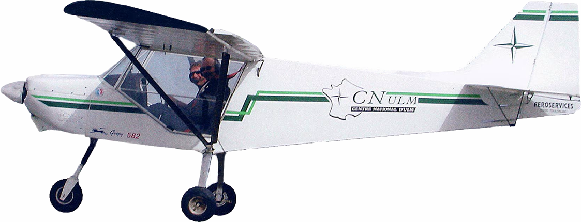
Les différentes phases de l’atterrissage
roulage
Palier de décélération
Arrondi
Finale
Touché des roues

Slide 5
Gestion de la finale
1/ Détermination et visualisation du point d’aboutissement :
C’est un point d’immobilité apparente. Il est fixe dans l’espace.
L’écart entre le repère pare-brise et le point d’aboutissement est constant.
Perspective de la piste : Déformation uniforme en longueur et largeur.
Approche moteur réduit
P. A
D
RPB
Plan d’approche correct !

Slide 6
Gestion de la finale
1/ Détermination et visualisation du point d’aboutissement :
Si l’écart entre le repère pare-brise et le point d’aboutissement est en augmentation et que la piste s’aplatit .
P. A
P. A
D
RPB
RPB
Trop court ! (sous le plan)

Slide 7
Gestion de la finale
1/ Détermination et visualisation du point d’aboutissement :
Si l’écart entre le repère pare-brise et le point d’aboutissement diminue et que la piste s’étire .
P. A
P. A
D
D
RPB
RPB
Trop long ! (au-dessus du plan)

Slide 8
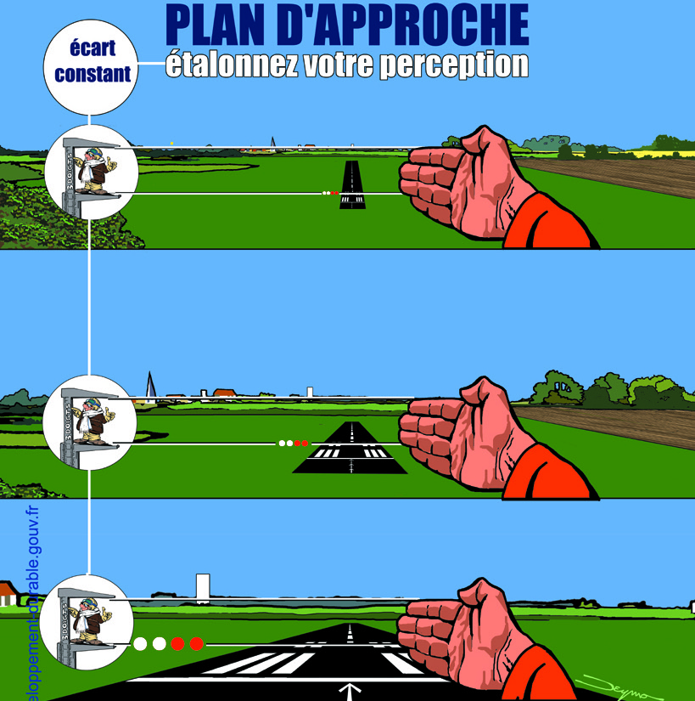
Plan 5% ou 3°

Slide 9
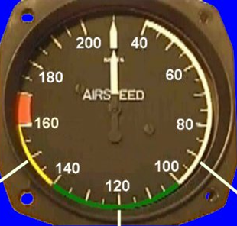
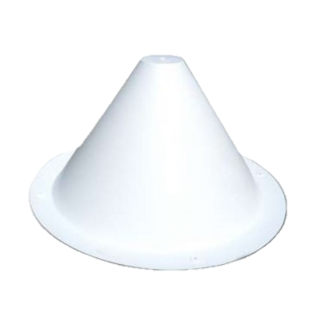
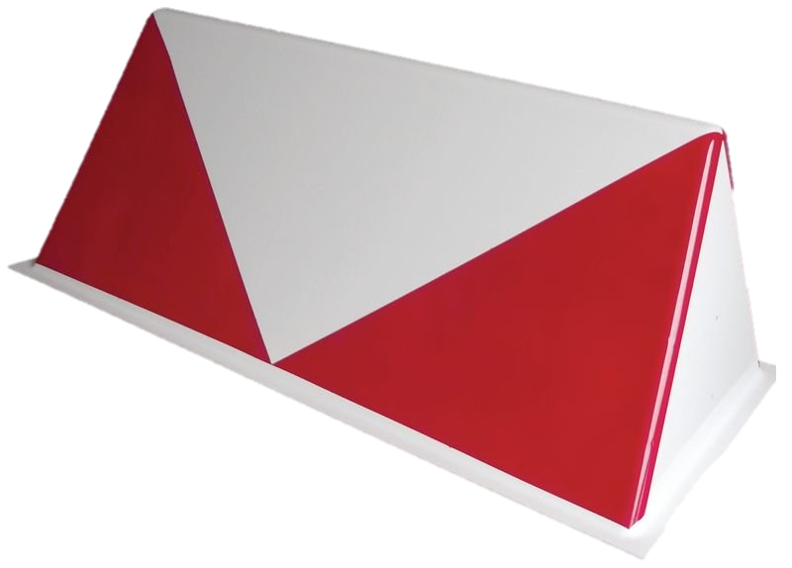
Gestion de la finale
5/ Gestion du gradient de vent
A proximité du sol, les frottements de l’air et les obstacles sur la surface terrestre associés à la viscosité de l’air ralentissent la translation des particules et génère une couche turbulente.
Conséquence : Diminution de la vitesse indiquée et incurvation de la trajectoire
Prévention de l’effet de gradient : Majoration du plan d’approche ou de la puissance.
40 Km/h
40 Km/h
40 Km/h
30 Km/h
20 Km/h
10 Km/h
5 Km/h

Slide 10
Les différentes pentes de finale moteur réduit
Pente de finesse max.
Pente idéale
Pente max. moteur réduit
Si je suis trop haut !
Pinceau de tolérance
Si je suis trop bas !

Slide 11
Phase d’arrondi
L’amplitude du déplacement du manche varie en fonction :
De la vitesse de l’ULM
De la force du vent
De la finesse de l’ULM
Action du pilote : Afficher une assiette à cabrer.
Variation de trajectoire !
Arrondi

Slide 12
Palier de décélération
But : dissiper l’énergie cinétique (E_{c} = ½ M.V²) afin de toucher le sol à une vitesse compatible avec :
avec la résistance structurale du train d’atterrissage.
avec la longueur du terrain.
avec les possibilités de freinage.
Rappel :
Rz = ½ ρ . S . V². Cz
Pour maintenir le palier :
Je dois augmenter l’incidence lorsque la vitesse diminue.

Slide 13
L’ATTERRISSAGE
Facteurs influant sur l’atterrissage.
Les différentes phases de l’atterrissage.
L’atterrissage vent de travers.

Slide 14
Atterrissage vent de travers
Alignement sur l’axe de piste Action aux palonniers
Contrôle de l’inclinaison au touché et au roulage Action au manche (côté au vent)
!
3 6
Avec correction de dérive !
Sans correction de dérive !

